Slide 1


*§7 n 重 积 分
由于三维以上的空间中区域的体积没有直观的几何意义, 因此本节先定义 n 维长方体的体积, 再定义 n 维区域的体积, 最后建立起 n 重积分的理论与计算方法.
一、n 重积分的物理背景
二、 n 重积分的定义
三、 n 重积分的计算
返回

Slide 2









一、n 重积分的物理背景
设物体
中点坐标为
中点坐标为
它们的密度函数分别为
与
, 且它们之间的引力系数为 1. 下面用
微元法求它们之间的引力. 为此, 在
中取质量微
元
在
中取质量微元
由
万有引力定律知道,
的微元对 的微元的引力
在 x 轴上的投影为

Slide 3
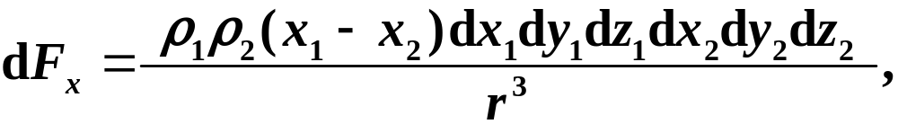
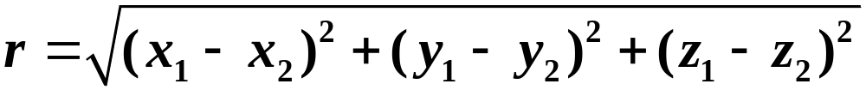
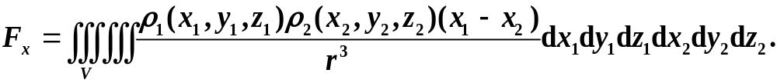


其中
.于是
与
间的引力在 x 轴上投影的值为
这个 6 重积分是在由
构成的六维
上的积分. 引力在 y 轴和 z 轴上的投
区域
影也是类似的积分.这就是 n 重积分的应用背景.

Slide 4



二、n 重积分的定义
先定义 n 维区域的体积.
1.最简单的 n 维区域是 n 维长方体
规定
的体积为
2. 仿照可求面积概念那样建立 n 维区域
的可求体
积概念. 用覆盖
的有限个 n 维长方体体积之和的
下确界定义为
的外体积, 用
所包含的没有公共
内点的有限个 n 维长方体体积之和的上确界定义

Slide 5
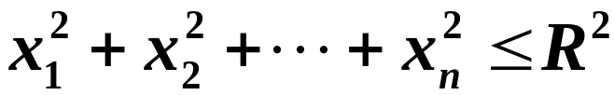


为
的内体积, 外体积与内体积相等的区域称为可
求体积的.
可以证明 n 维单纯形
和 n 维球体
的是可求体积的.
3. 设 n 元函数
定义在 n 维可求体积
的区域 上.照例通过对 的分割、近似求和、取

Slide 6
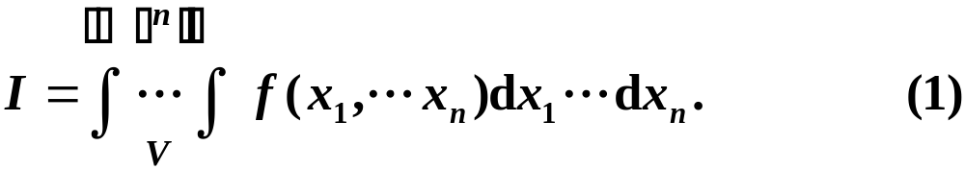

极限的过程,便得到 n 重积分：
4. n 重积分也有与二重积分相仿的结论,例如:
若
在有界闭区域 V 上连续, 则 n 重积分
(1)必存在.

Slide 7

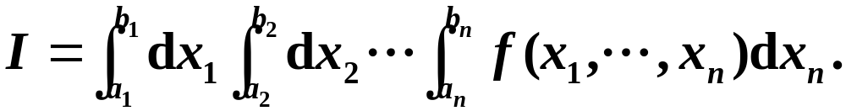
三、 n 重积分的计算
计算 n 重积分的办法是把它化为重数较低的积分来
计算.如当积分区域是长方体
时,则有
当 V 由一组不等式

Slide 8
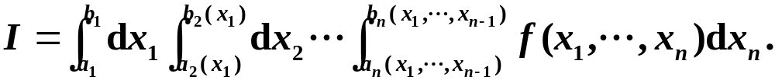
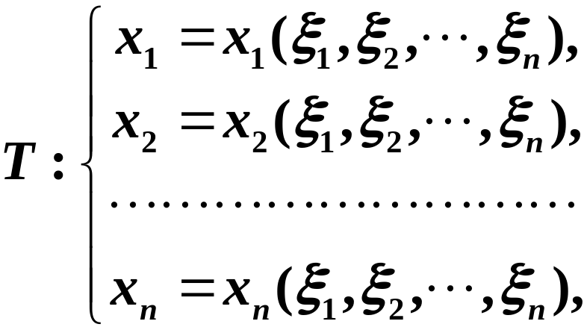


表示时,则有
设变换
把 n 维
空间区域
一对一地映射成 n 维

Slide 9

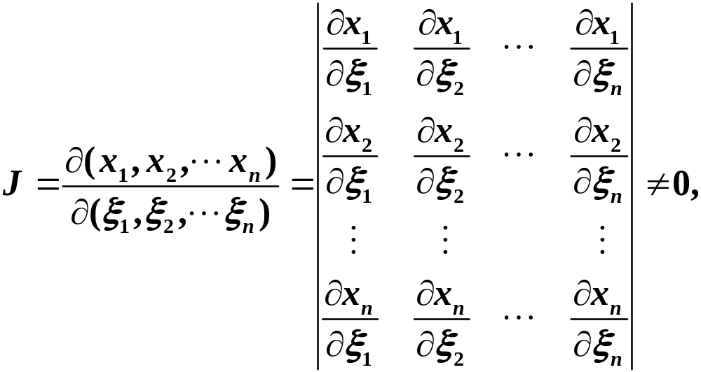
空间中的区域 V, 且在
上的函数行列式
则成立下列 n 重积分的换元公式：

Slide 10
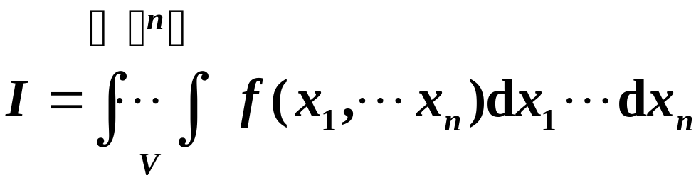
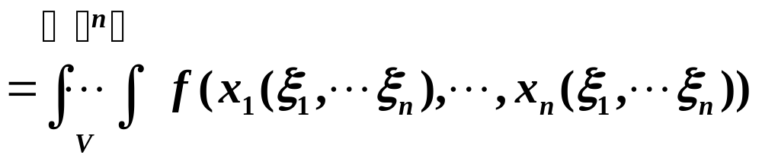

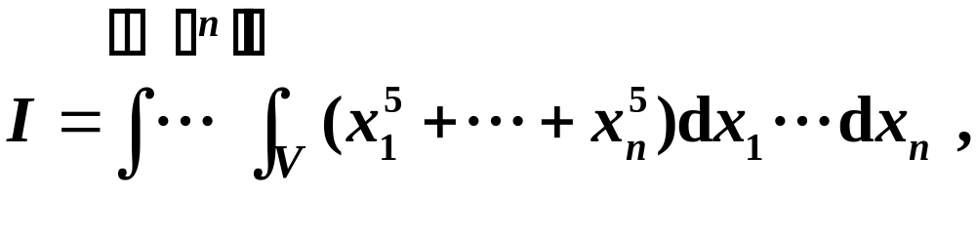

例1 求
其中 V
为 n 维立方体:
解 利用对称性,有

Slide 11
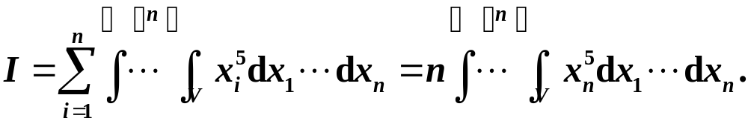
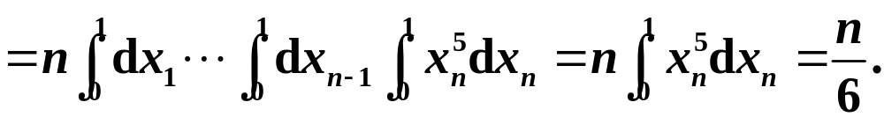

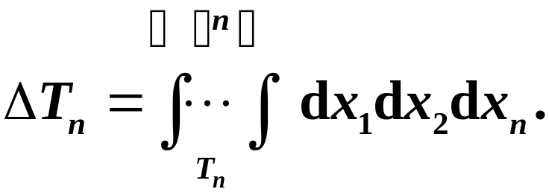
例2 求 n 维单纯形
的体积
解
作变换

Slide 12

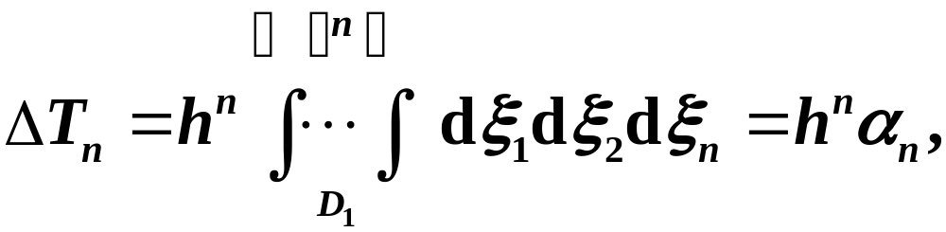
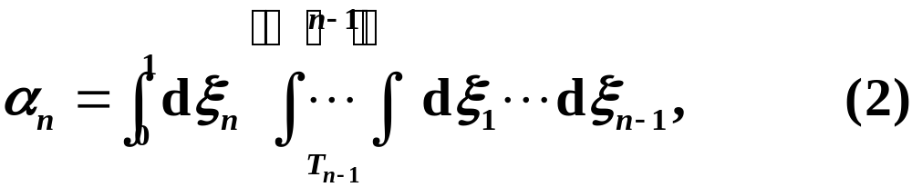
这里
因此有
其中

Slide 13
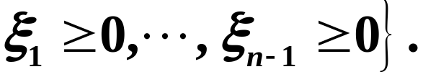
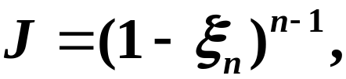
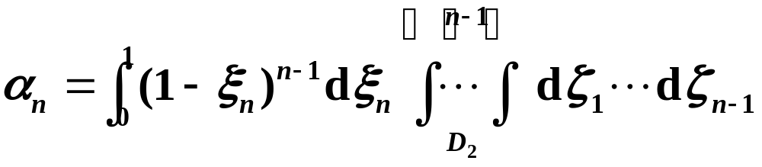
这里
对积分(2)作变换
这时
因此有

Slide 14
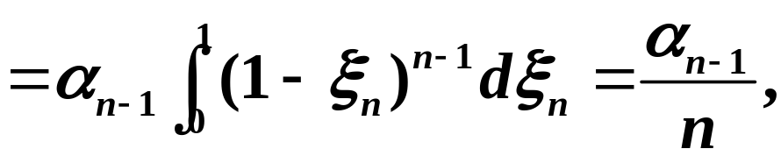

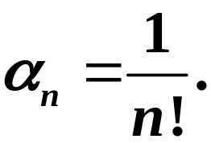
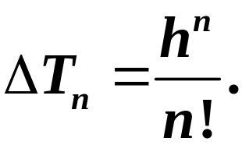
其中
这是一个递推公式. 由于当 n=1 时,
因此
于是最后得到

Slide 15
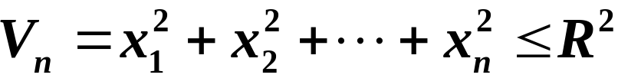

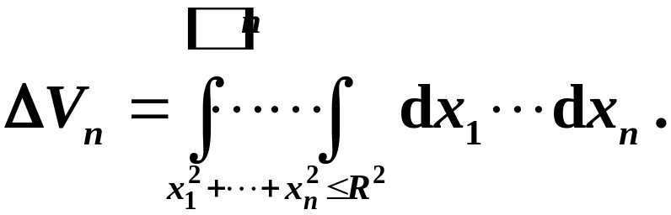


例3 求 n 维球体
的体积
解
作变换
这时
因此有

Slide 16
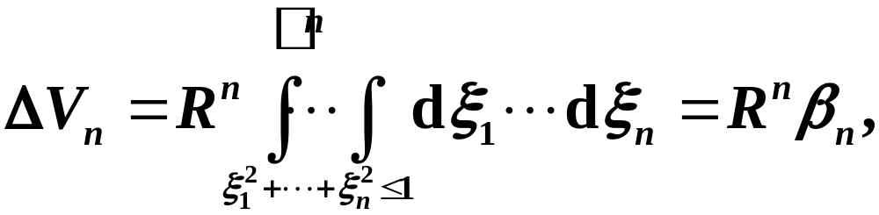
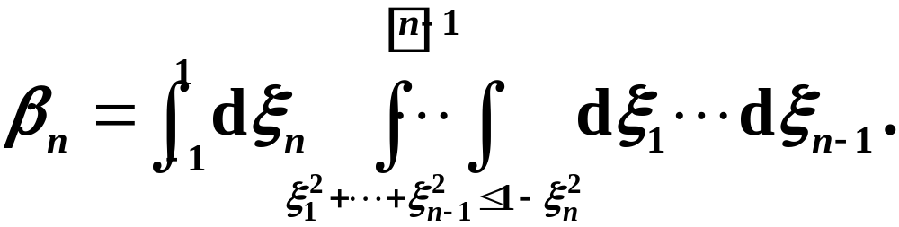


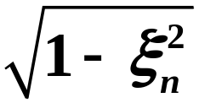
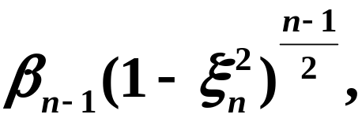

其中
注意
是 n 维单位球体的体积,
右端中的
重
积分表示以
为半径的 维球体的体积,
因而它应等于
其中
为 维单

Slide 17
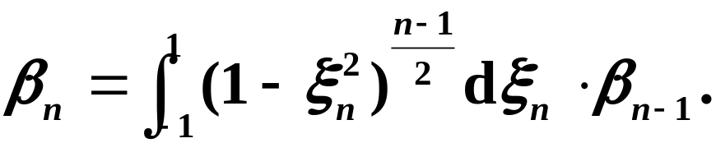

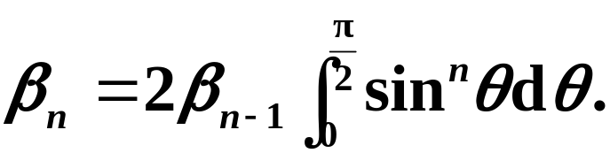
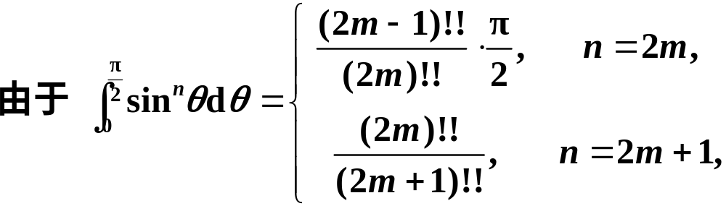
位球体的体积,于是有
令
又得一递推公式

Slide 18

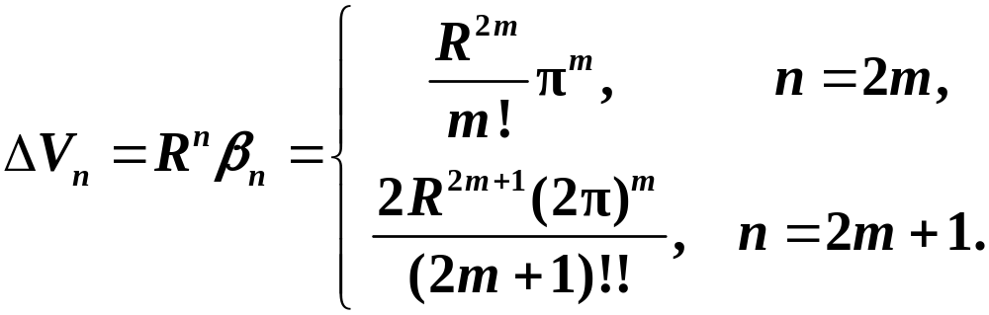

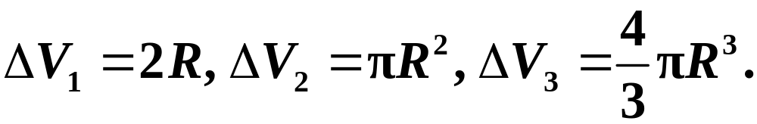

和
所以
特别当 时,有
本题也可用 n 维球坐标变换求得,
维球坐标变换
是指:

Slide 19



对此有
因为积分区域为

Slide 20
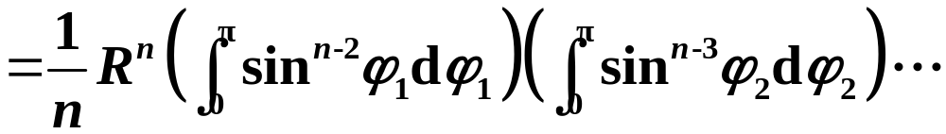
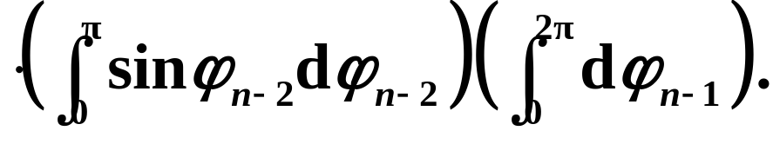
所以
这与上面结果完全一致.
例4 求 n 维单位球面的面积.
解 设
为 n

Slide 21
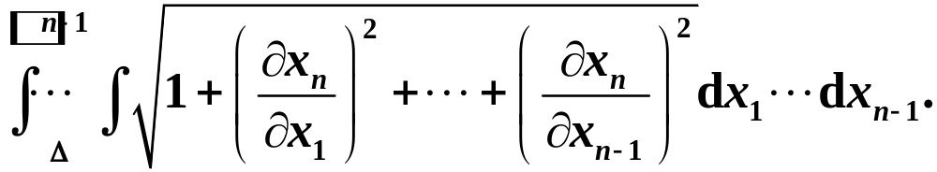
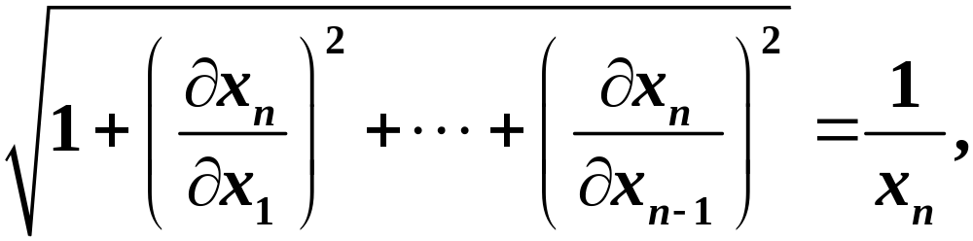
维空间中的曲面,则其面积为
因 n 维单位球面的上半部可由方程
确定,又因

Slide 22
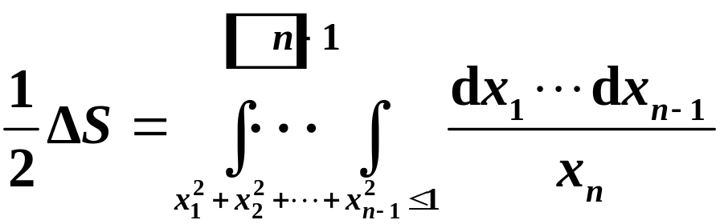
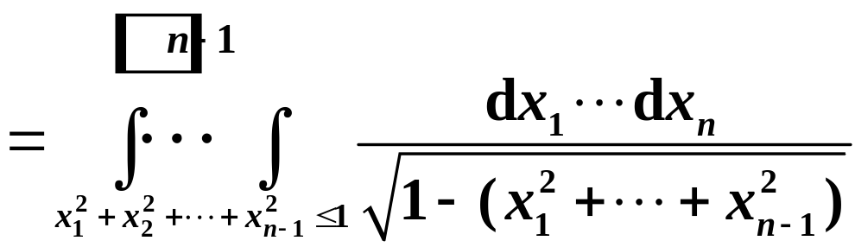
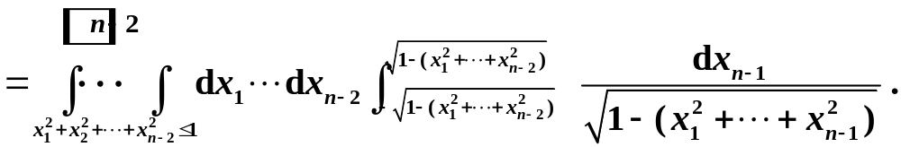


所以上半球面的面积
由于最末对变量
的积分等于
从而有

Slide 23
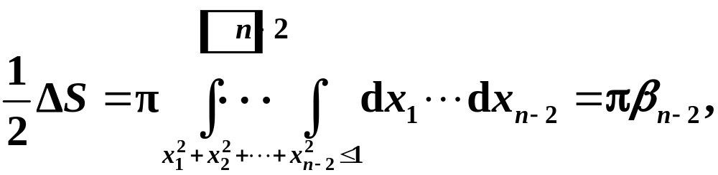
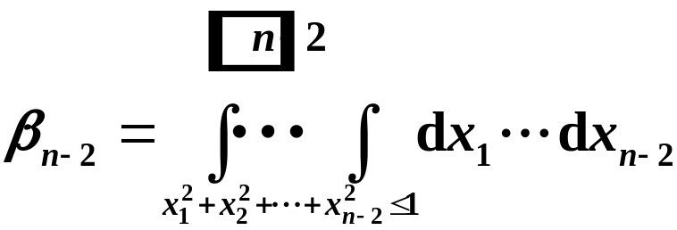

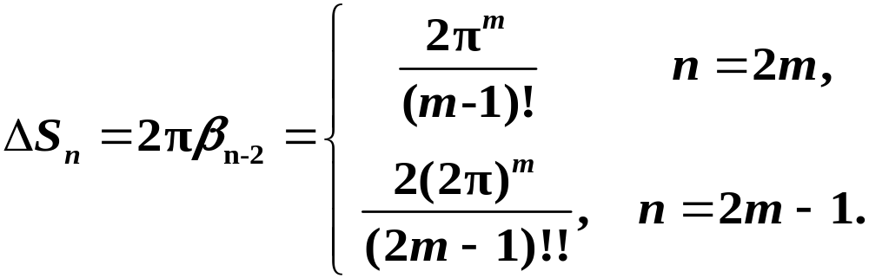
其中
为
维单位球体体
积,因而由例2 得 n 维球面面积为

Slide 24
特别当 时,它们分别为
复习思考题
试叙述
重积分的中值定理, 并证明之.

